Slide 1
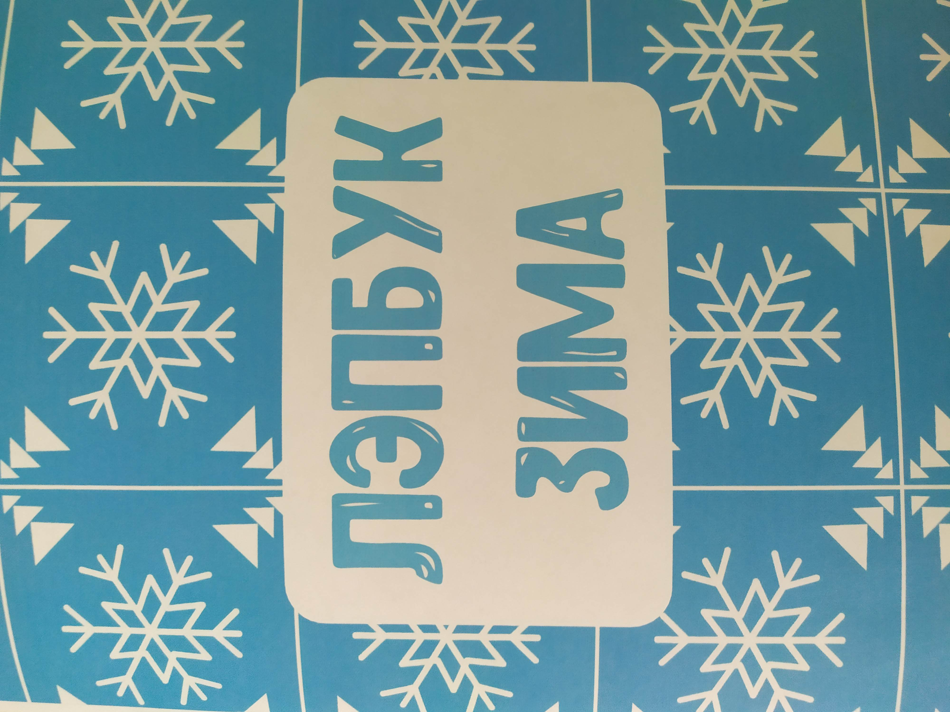
МБДОУ детский сад №29 «Искорка»
Подготовила:
Воспитатель: Гаськова Е.Т.

Slide 2
Цель: обобщить и систематизировать знания детей по теме «Зима», активизировать словарь, познавательную активность детей.
Задачи:
Систематизировать знания детей о характерных признаках зимы
Обобщать и расширять знания детей о взаимосвязи живой и неживой природы, о жизни человека в зимнее время года
Развивать способность видеть красоту окружающего мира
Способствовать развитию внимания, наблюдательности, логического мышления, памяти, целостности восприятия
Воспитывать любовь и бережное отношение к окружающей природе
Формировать навыки сотрудничества, взаимопонимания, доброжелательности.

Slide 3
Данное методическое пособие разработано для детей старшего дошкольного возраста.
В лэпбуке представлены:
Картотеки по развитию связной речи на темы: «Зима. Зимние забавы»
«Зимующие птицы»
«Зимние забавы»
«Зимние явления природы»
«Признаки зимы»
«Зимние месяцы»

Slide 4
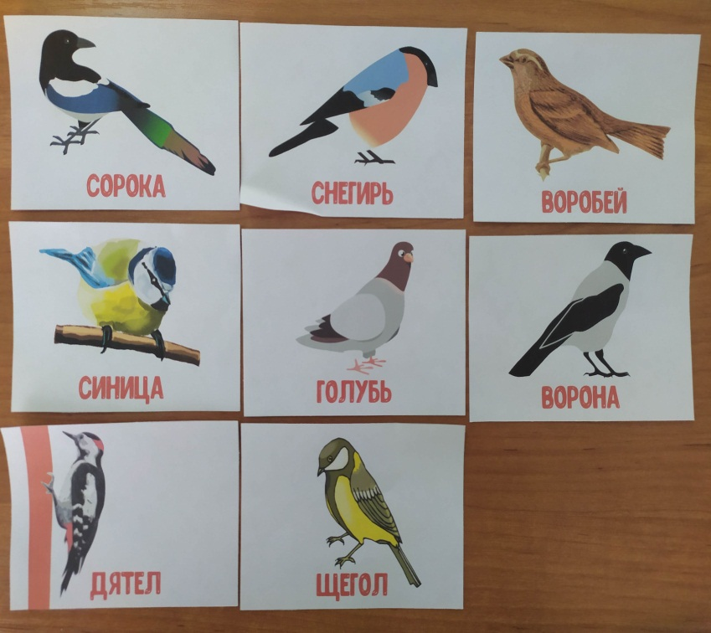
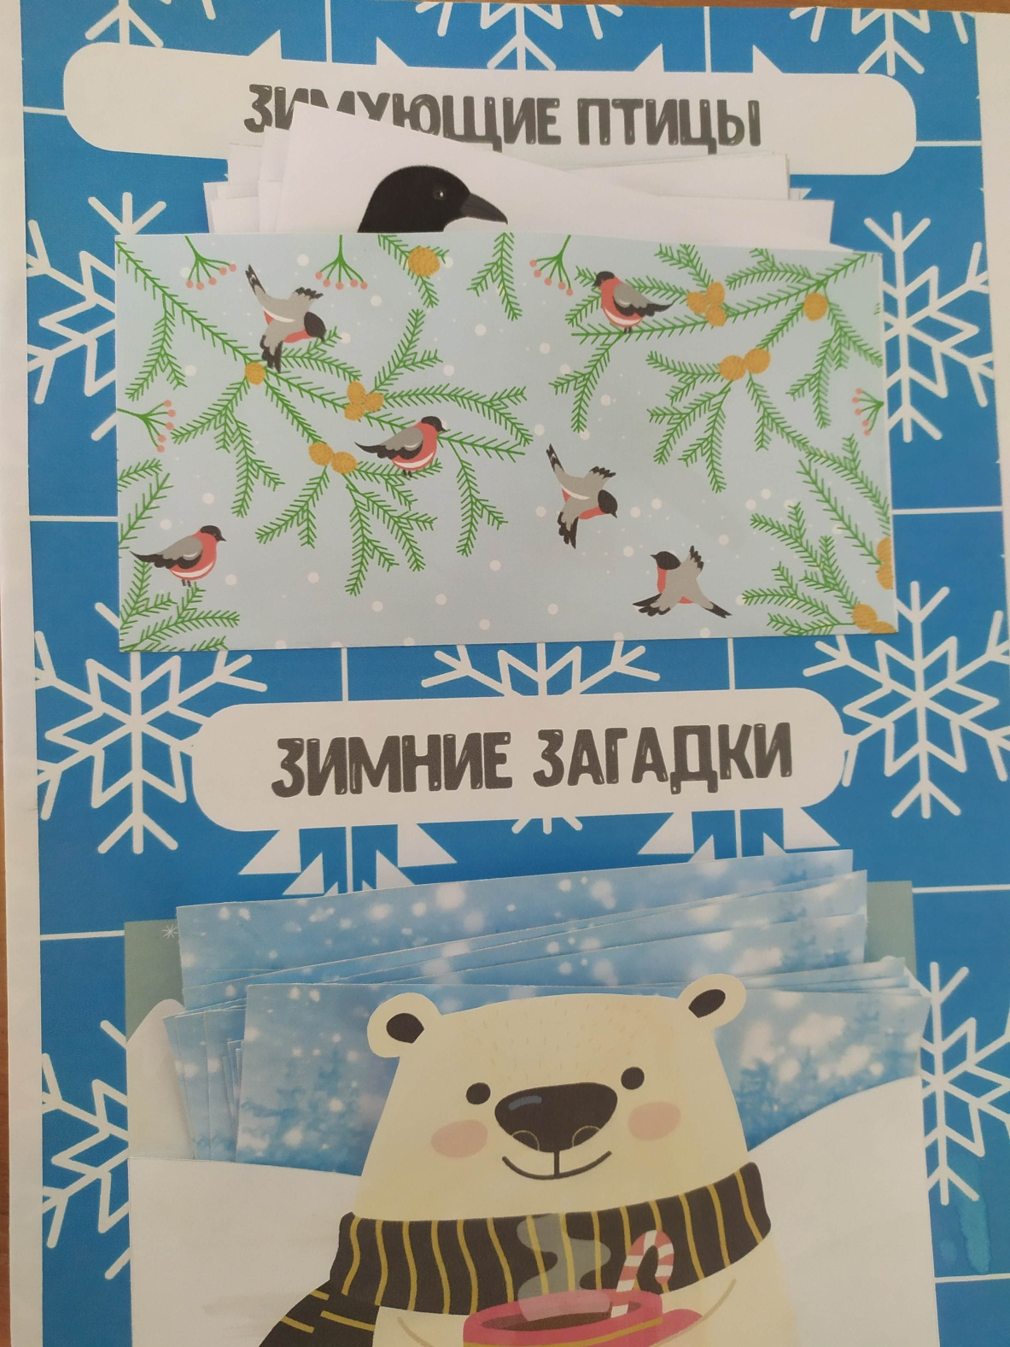
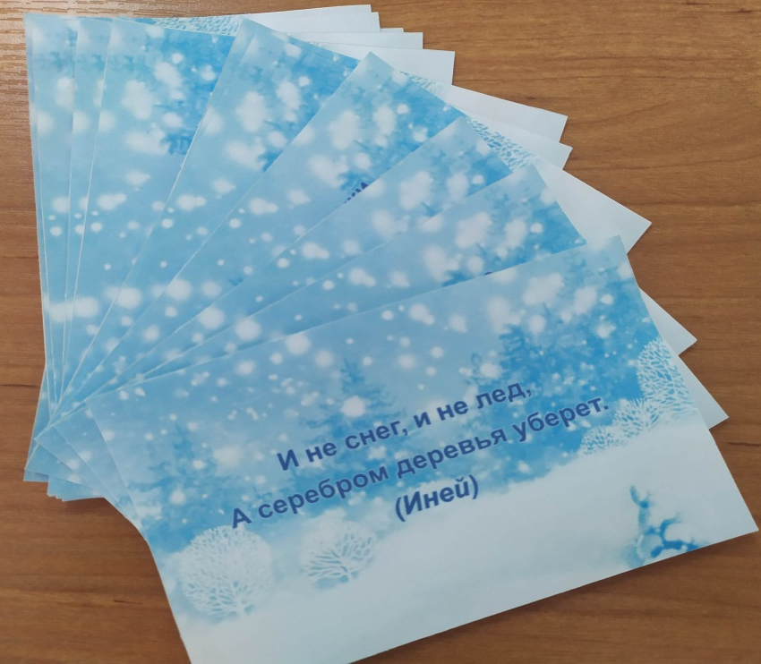

Slide 5
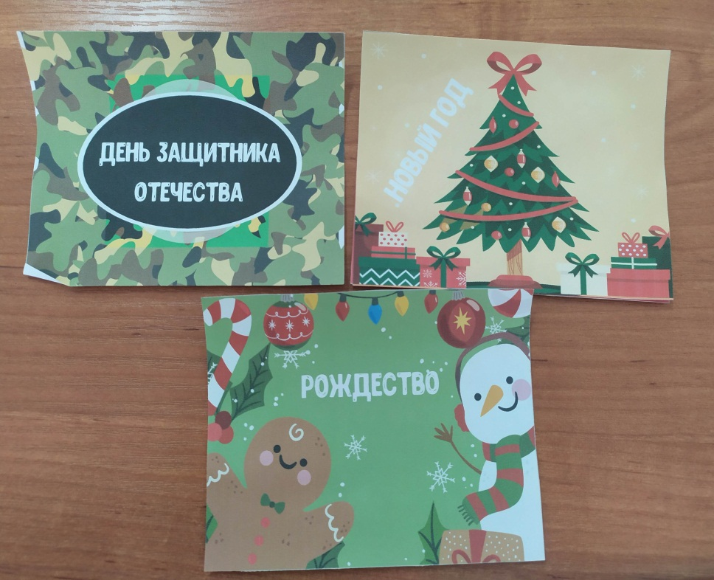
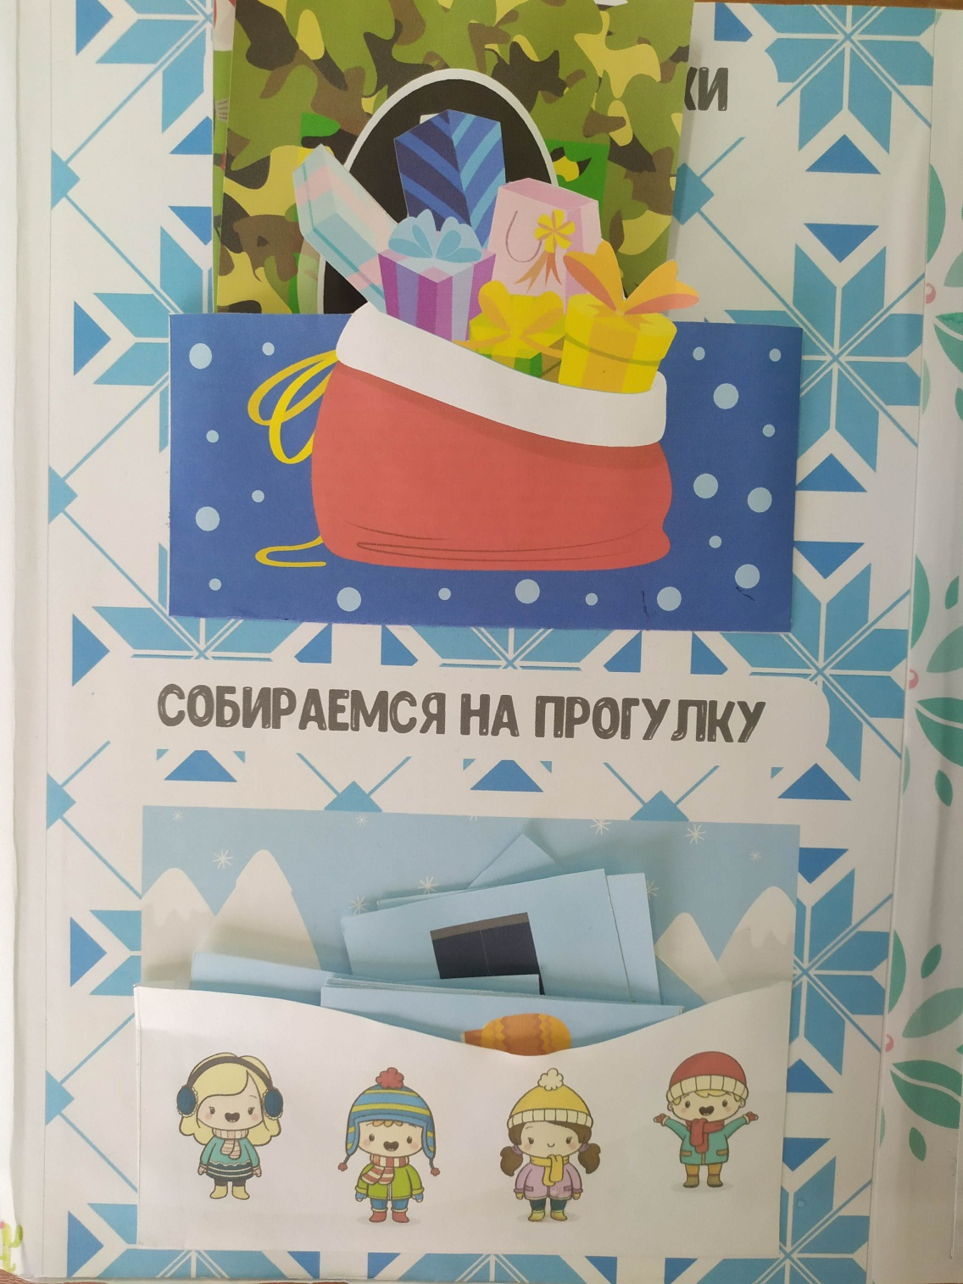
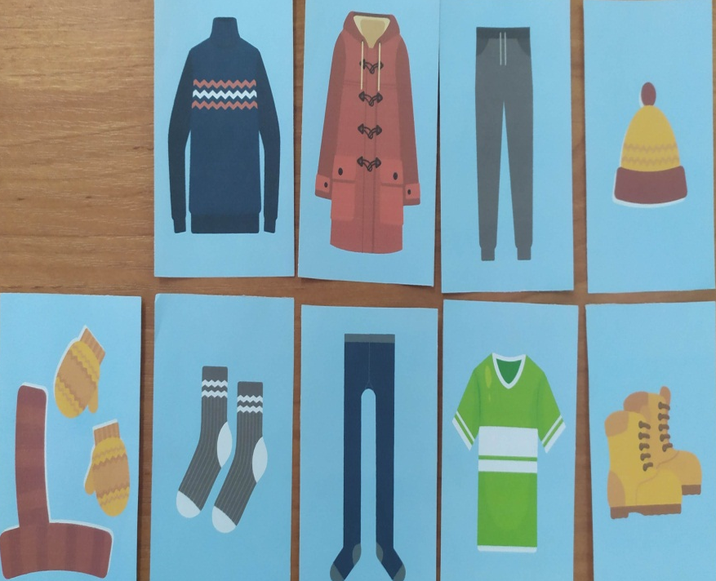

Slide 6
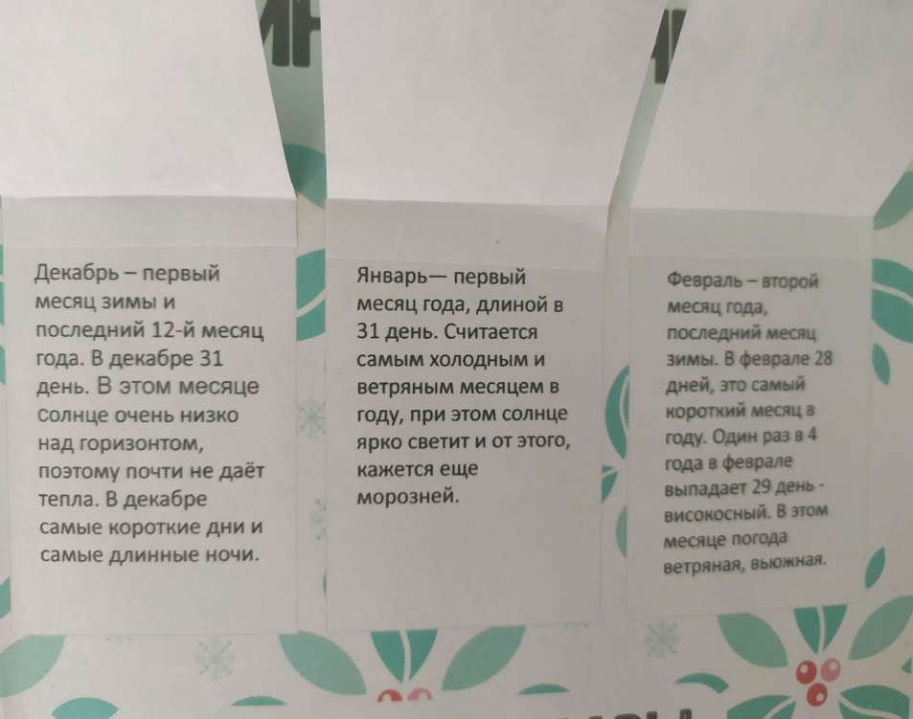
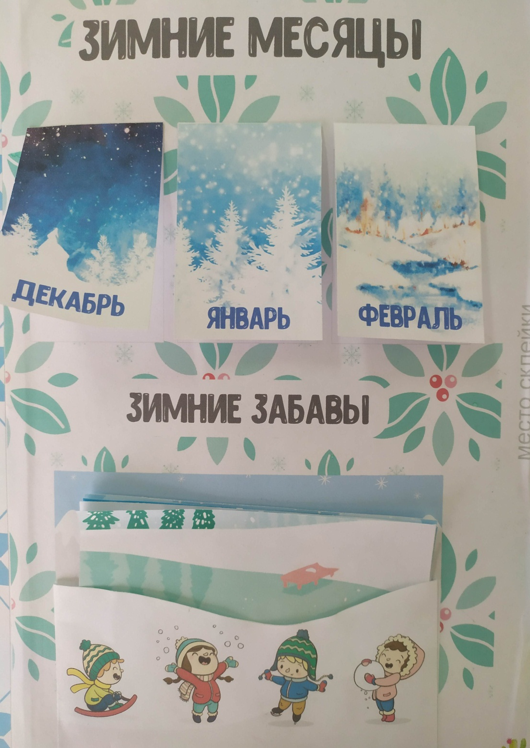
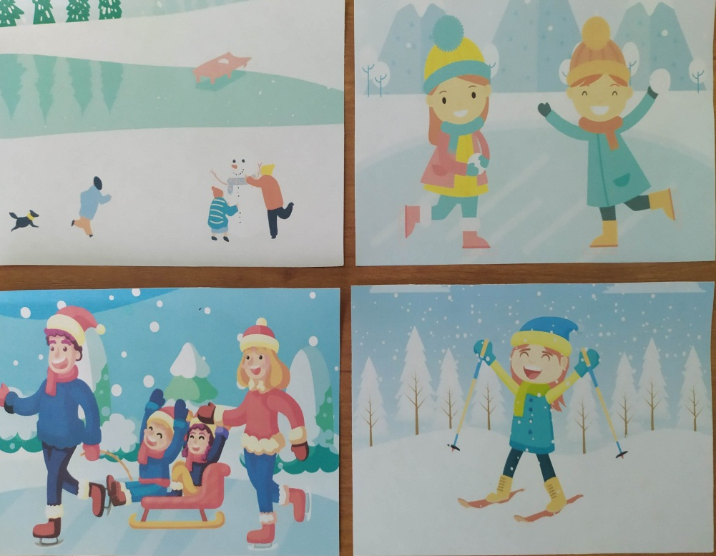

Slide 8
Спасибо за внимание!

